Slide 1

LOGO
零基础 Python 入门
-- xxx
互联网新技术在线教育领航者

Slide 2
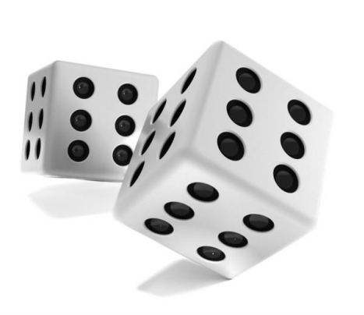
第 LOGO 八 讲
模拟掷骰子 2.0
互联网新技术在线教育领航者

Slide 3
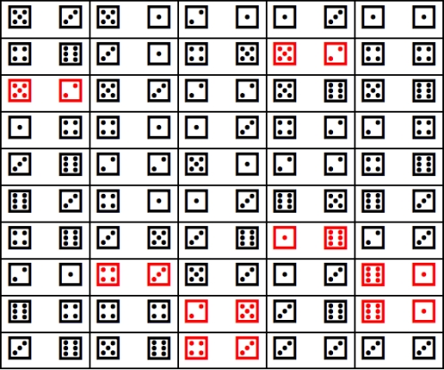
案例描述
• 通过计算机程序模拟抛掷骰子，并显示各点数的出现次数及频率
• 比如，抛掷 2 个骰子 50 次，出现点数为 7 的次数是 8 ，频率是 0.16
互联网新技术在线教育领航者

Slide 4
案例描述
• 通过计算机程序模拟抛掷骰子，并显示各点数的出现次数及频率
• 1.0 功能：模拟抛掷 1 个骰子，并输出其结果
• 2.0 功能：模拟抛掷 2 个骰子，并输出其结果
互联网新技术在线教育领航者

Slide 5
案例分析
• 如何通过 Python 模拟随机事件？或者生成随机数？
• random 模块
• 遍历列表时，如何同时获取每个元素的索引号及其元素值？
• enumerate() 函数
• 如何将对应的点数和次数关联起来？
• zip() 函数
互联网新技术在线教育领航者

Slide 6

zip() 函数
• zip() 函数用于将对应的元素打包成一个个元组
• 注意：元组中的元素是 不可修改 的，若要修改需要转换成字典或其他
• dict(zip(l1, l2))
互联网新技术在线教育领航者

Slide 7

Next?
• 可视化掷骰子的结果
互联网新技术在线教育领航者

